Slide 1
KB-KAIST AI 집중교육과정 딥러닝 실습 B 실습자료
RNN을 이용한 챗봇
실습조교: 정승준, 변준영
(KAIST Computational Intelligence Lab.)

Slide 2
목차
실습 환경 구성 및 설명
Chat-bot 실제 동작 해보기
데이터셋 바꾸어보기
Context Vector 바꾸어보기
In-class question #1 & #2
빅데이터(긴 대화)에 적용하기

Slide 3
실습 환경 구성 및 설명
Anaconda Prompt 실행 및 동작 위치 설정

Slide 4
실습 환경 구성
네트워크 설계 및 실습 실행을 위한 코드
Neural Network의 구조 및 Test를 위한 전반적인 내용을 설계하는 부분
해당 코드의 실행을 위한 Anaconda prompt
1에서 작성한 코드를 실행

Slide 5
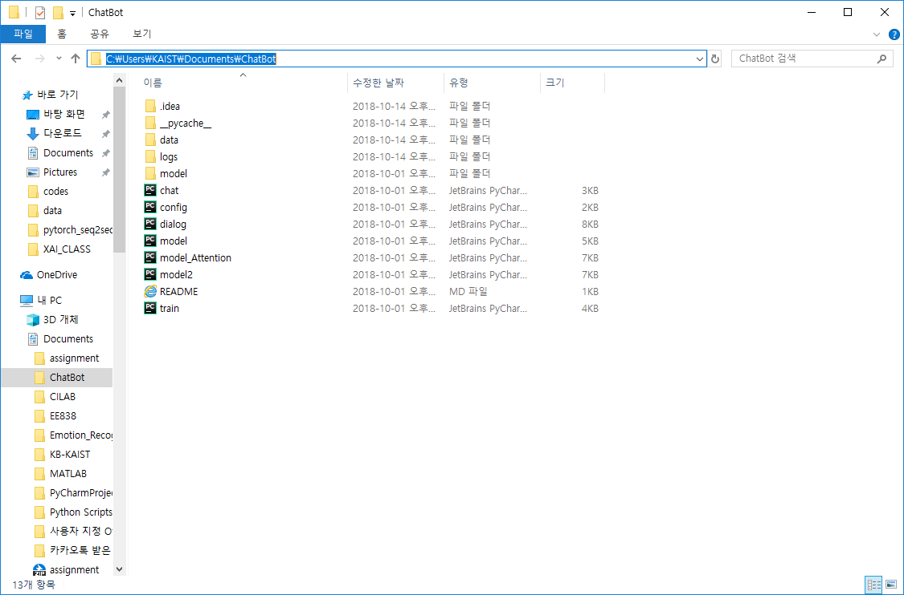
해당 실습 파일 위치 확인
Ctrl+C 로 복사

Slide 6
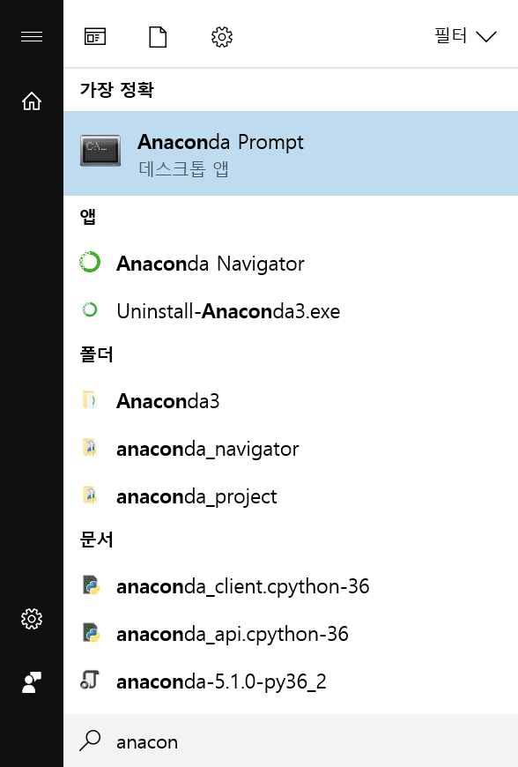
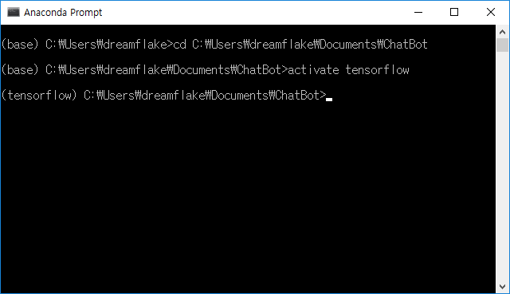
Anaconda Prompt 동작 위치 설정
② Anaconda Prompt 실행
③ cd 입력 후 마우스 우클릭 (복사 된 주소 붙여넣기)
④ activate tensorflow 입력
① 윈도우 키 누른 후 Anaconda 검색

Slide 7
Chat-bot 실제 동작 해보기

Slide 8
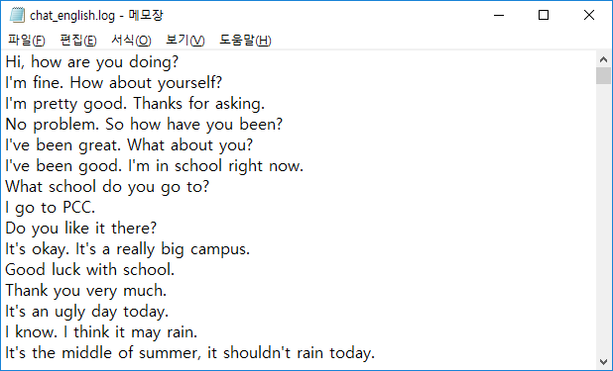
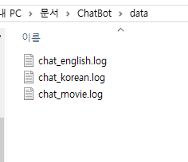
영어 대화 데이터셋
데이터셋 출처 : https://www.eslfast.com/robot/topics/smalltalk/smalltalk.htm

Slide 9
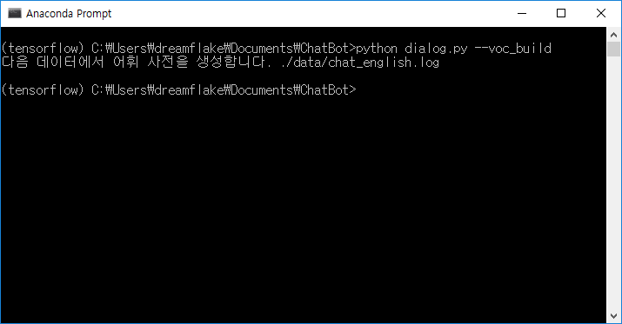
어휘 파일 생성하기

Slide 10
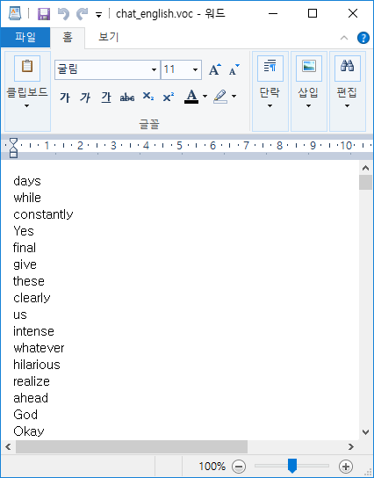
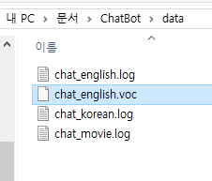
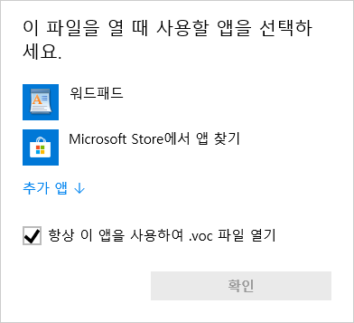
생성된 어휘 파일 확인하기

Slide 11
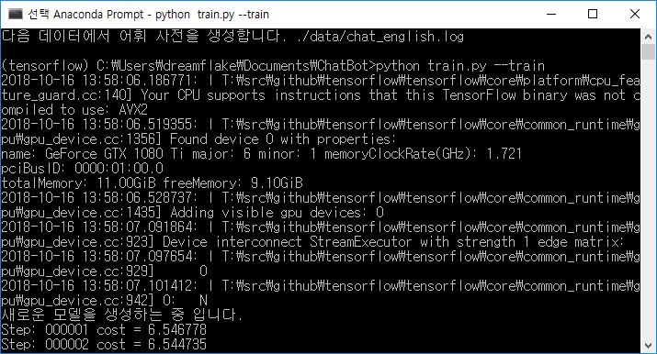
챗봇 학습하기
python train.py --train
학습을 위해 프롬프트에서 위 명령어를 입력해보세요.

Slide 12
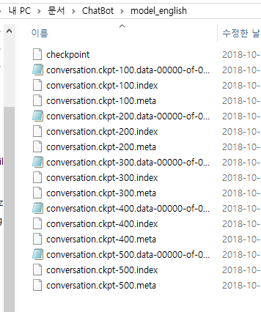
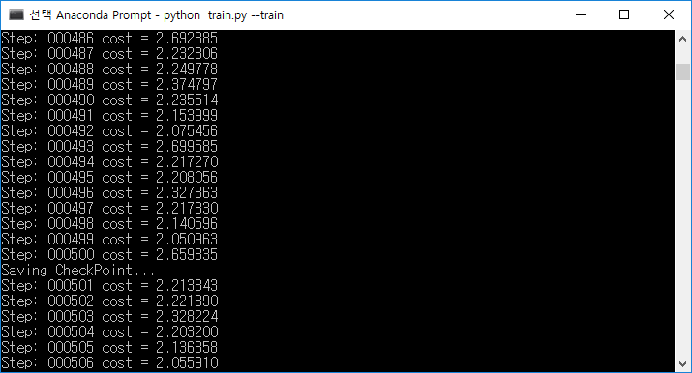
챗봇 학습하기
충분한 학습을 위해서는 20분 이상의 시간이 소요됩니다.
중간중간 모델이 저장됩니다.

Slide 13
챗봇 학습하기
학습을 진행하는 도중에도 저장된 모델을 테스트할 수 있습니다.
새로운 Anaconda Prompt 창을 열어서 앞 슬라이드에 나온 Anaconda 동작 위치
설정 방법을 따라하신 다음에, python chat.py를 입력해보세요.

Slide 14
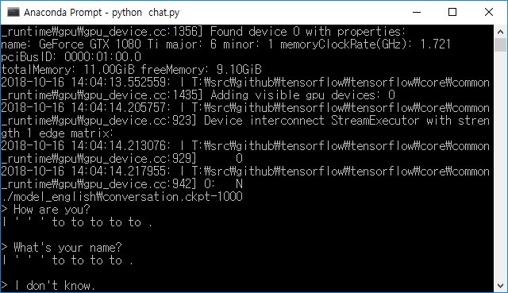
챗봇 학습하기
학습 초반에는 챗봇이 학습이 잘 되지 않은 상태이므로 전혀 이상한 답이 나옵니다.

Slide 15
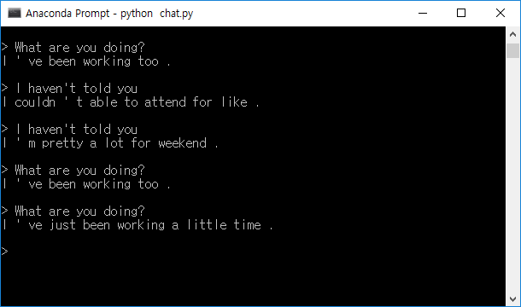
챗봇 학습하기
충분한 학습이 이뤄지고 나서 챗봇을 테스트해보면
이전보다 나은 답변을 하는 것을 볼 수 있습니다.
같은 질문에도 다른 답변이 나올 수 있습니다.

Slide 16
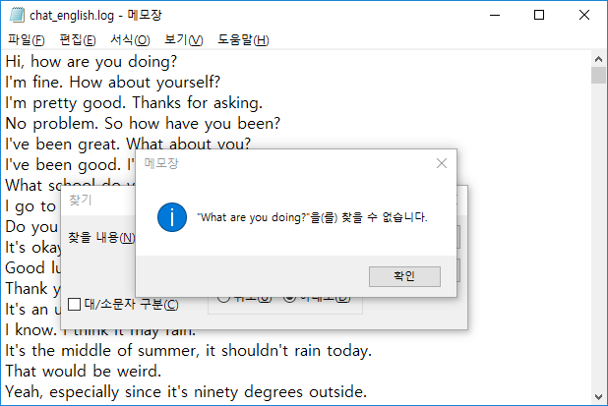
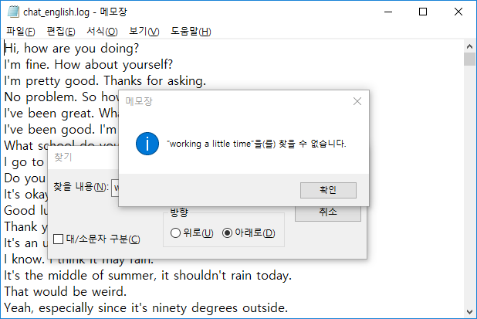
챗봇 학습하기
질문도, 답변도, 학습 데이터셋에는 존재하지 않는 새로운 문장이 될 수 있습니다.

Slide 17
데이터셋 바꾸어보기
사용자 지정 대화록 학습시키기

Slide 18
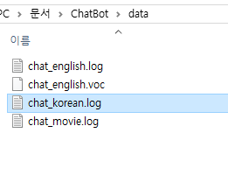
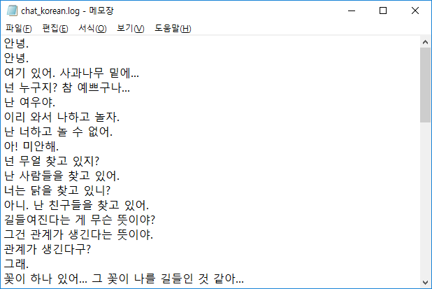
한글 대화 데이터셋
한글 데이터셋은 어린왕자에서 발췌한 54줄의 문장으로 되어 있습니다.

Slide 19
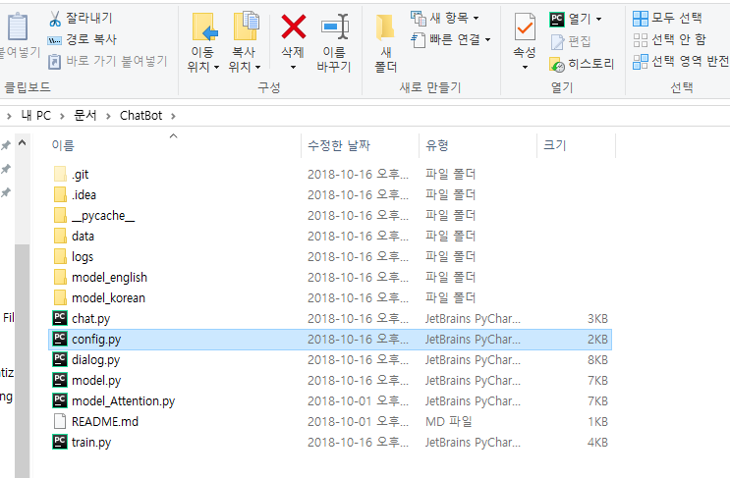
한글 대화 사용하기
config.py 더블클릭

Slide 20
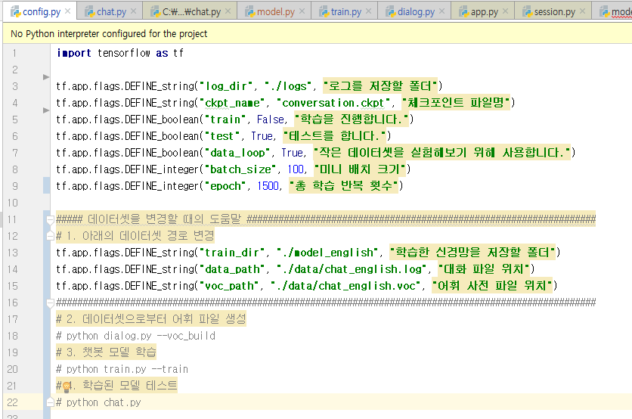
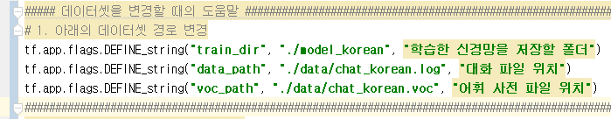
한글 대화 사용하기
english 부분을 korean으로 모두 바꿔주세요

Slide 21
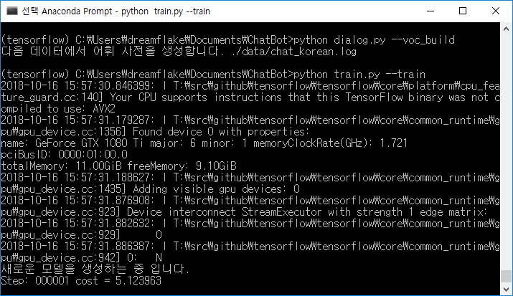
한글 대화 사용하기
어휘 파일 생성과 학습을 위해 아래와 같이 명령어를 입력해보세요.
테스트 방법은 영어 데이터셋에서 했던 방법과 동일합니다.

Slide 22
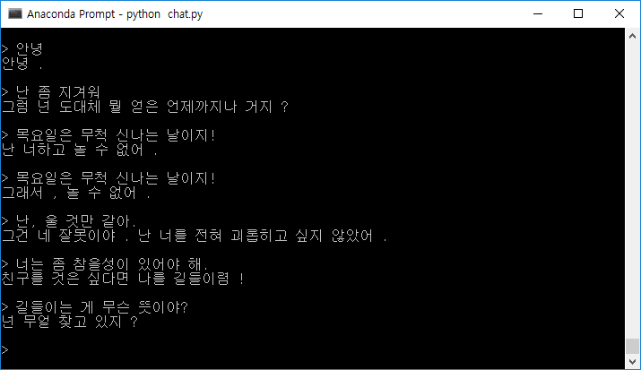
한글 대화 사용하기
한글 데이터셋은 영어 데이터셋에 비해 크기가 작아 금방 학습됩니다.
한글 데이터셋에 대해서도 테스트를 해보세요.

Slide 23
Context Vector 바꾸어보기

Slide 24
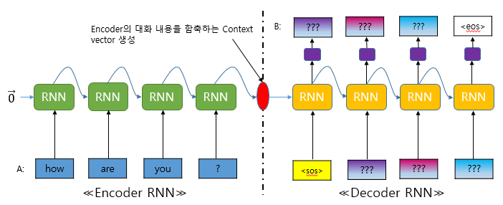
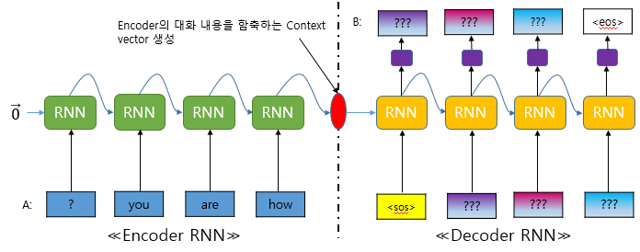
Context Vector 복습
1. 정방향 Encoding
2. 역방향 Encoding

Slide 25
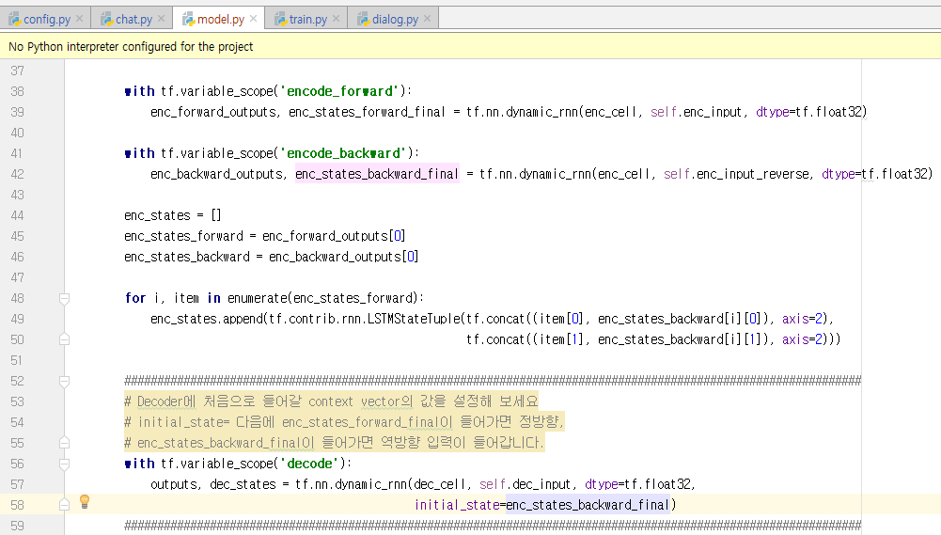
Context Vector 설정하기
model.py 파일을 열어보세요.
정방향 Encoding 된 Context Vector
역방향 Encoding 된 Context Vector
위의 Context Vector 중 선택해서 기입

Slide 26
Test할 때의 Decoder 복습
EOS(End of Sequence)가 Output으로 나올 때 까지 문장 생성

Slide 27
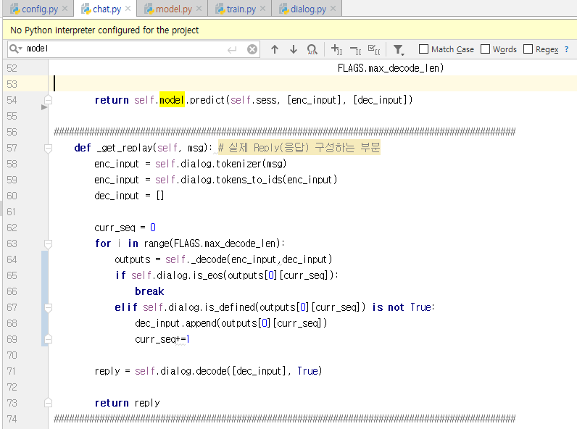
Test를 위한 Decoder 부분 살펴보기
chat.py 파일을 열어보세요.

Slide 28
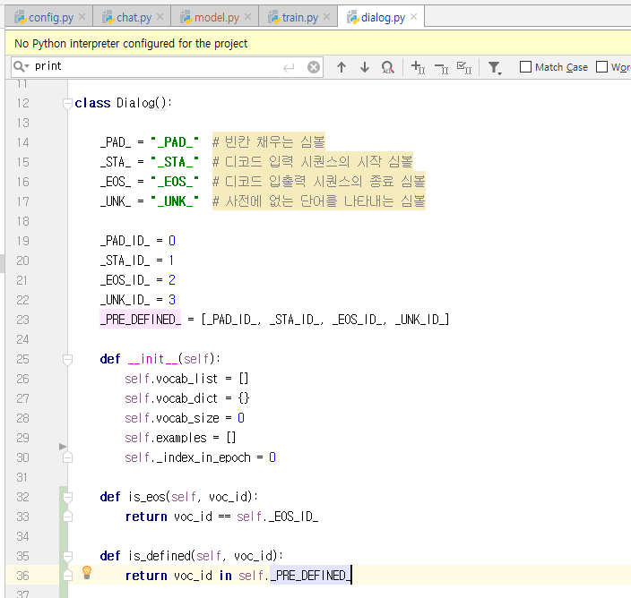
Test를 위한 Decoder 부분 살펴보기
dialog.py 파일을 참고합니다.

Slide 29
Question #1 정방향? 역방향?
지금까지 실습에서는 역방향 Context Vector를 사용했습니다.
그 이유는 영어의 경우 “What..? How..?” 처럼 문장의 맨 앞에서 중요한 단어가 나오므로 역방향 Context Vector가 문장의 중요한 의미를 파악하기에 더 유리하기 때문입니다.
과연 한글의 경우에도 역방향 Context Vector가 더 좋을까요?
이전 슬라이드에 나온 방법을 참고하여 순방향 Context Vector로 전환하여 학습 & 테스트를 진행해보시고 두 가지 방식을 비교하여 느낀 점을 적어주세요.
순방향 Context Vector를 사용하는 모델을 새로 학습하기 위해
먼저 config.py에서 model_korean을 model_korean_forward로 바꿔주세요.

Slide 30
빅 데이터에 (긴 대화록)에 적용
Most Frequent Word를 이용한 학습

Slide 31
빅 데이터로의 적용으로의 한계
상대적으로 매우 많은 단어 수로 인한 메모리 오류 발생
해결방법: 가장 자주 사용되는 단어 몇 개만 임의로 선택하여 사용

Slide 32
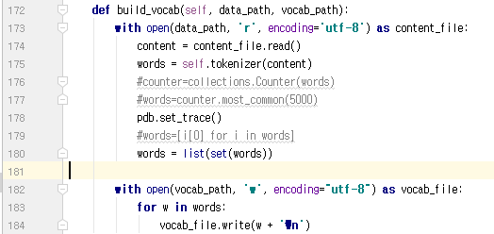
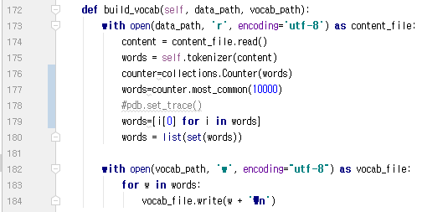
Most Frequent Word 사용
가장 자주 사용되는 단어 10000개 사용

Slide 33
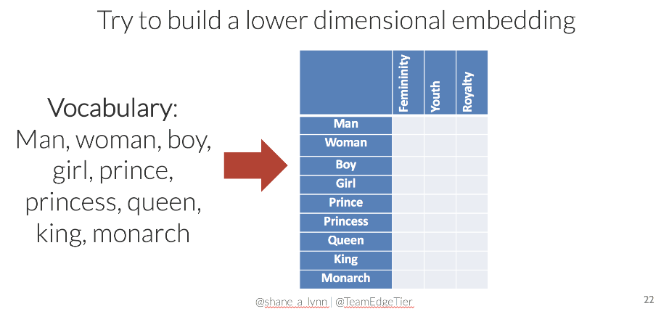
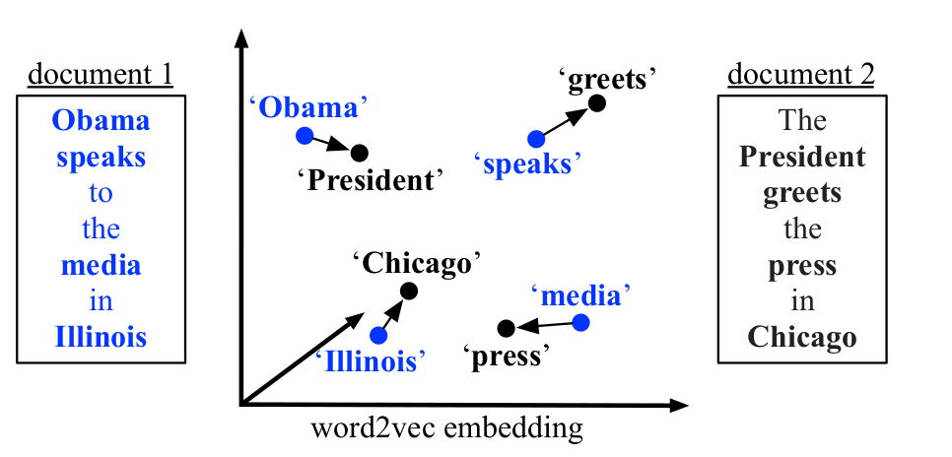
Question #2 Word Embedding의 사용
앞 단계에서는 가장 자주 사용되는 단어만 사용하여서 메모리 오류 현상을 방지하였습니다. 하지만 Word Embedding을 사용하여서도 이 문제를 해결할 수 있습니다.
Word Embedding을 사용할 때 메모리 오류 현상을 방지할 수 있는 이유를 작성하여 주세요.
그런데 Word Embedding은 챗봇의 성능을 향상시키는 데에도 도움을 줍니다.
왜 그렇게 될지 아래의 예를 보고 이유를 적어주세요.
문장1: 도로 위의 빨간 자동차를 찾으세요.
문장2: 길가에 붉은색 차가 있나요?

Slide 34
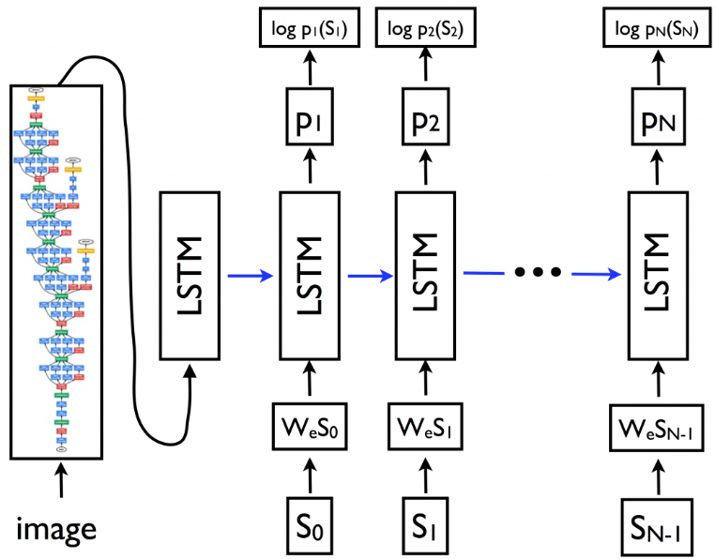
Context Vector를 영상과 결합한 예
<Image Captioning>

Slide 35
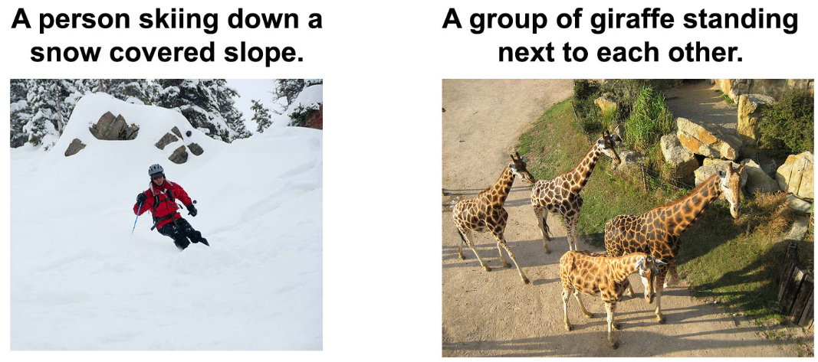
Context Vector를 영상과 결합한 예
https://github.com/zsdonghao/Image-Captioning

Slide 36
감사합니다.

